Slide 1
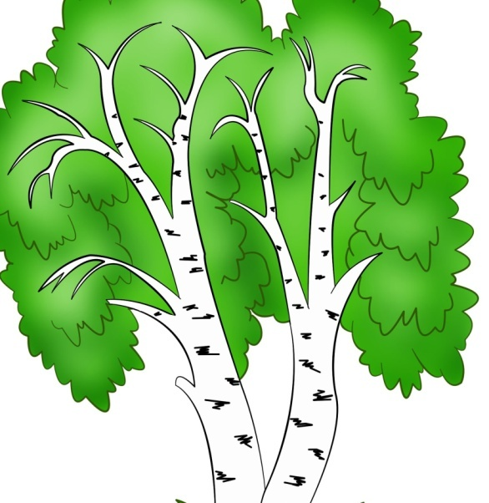
День русской березы

Slide 2
День русской березы

Slide 3
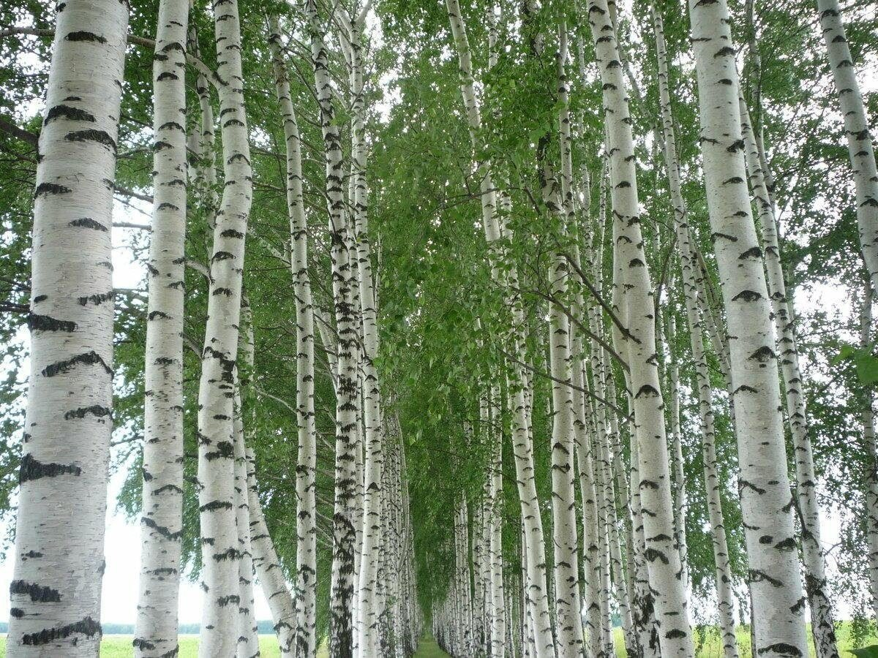
Береза - это одно из самых известных деревьев для жителей нашей страны. В лесу она очень сильно выделяется из скопища других деревьев. Имеет белый ствол, который покрыт горизонтальными черными полосками. Не массивный и тонкий ствол, тонкие ветви березы выделяют ее среди других. У березы легкая подвижная крона с гибкими ветвями. Листья березы с одного края имеют зубчики, а с другого закруглены, по форме похожи на ромб очень яркого зеленого цвета. Осенью листья становятся желтыми. Березу люди любят не только за красоту, ее используют для изготовления древесины, а кору для украшений.

Slide 4
Игра-развлечение «Береза – душа России»

Slide 5
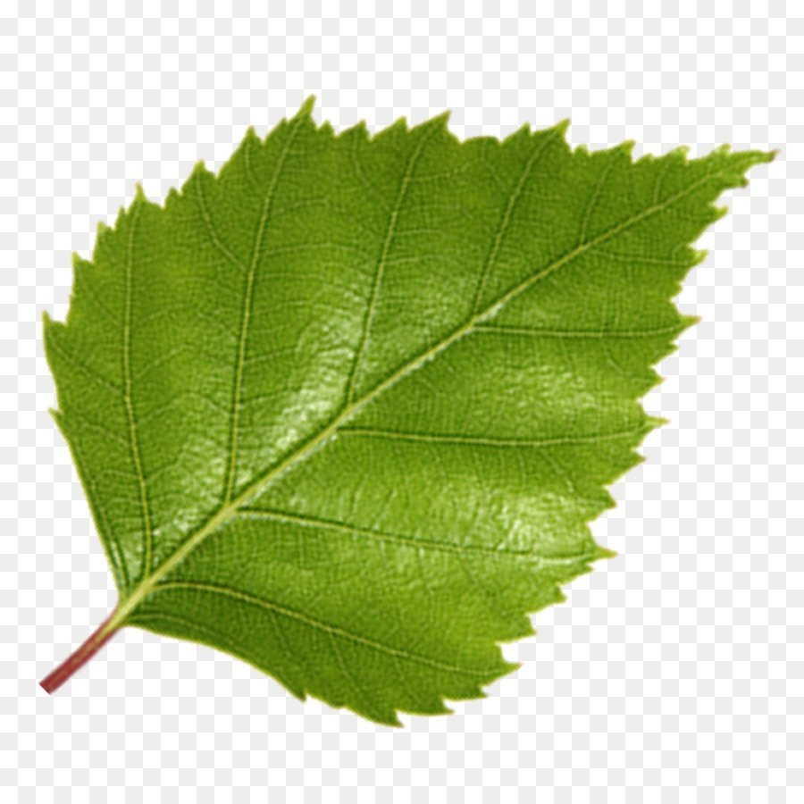
Какого дерева лист
Загадки о березе
Закончи пословицу

Slide 6
Загадки про березу
Есть дерево стройное С белым стволом, Отметинки чёрные Видно на нём!
(береза)
В самый разгар Весенней поры Капает он С белоснежной коры.
(березовый сок)
Разбежались по опушке В белых платьицах подружки.
(березы)
Нежная прохлада, Под ними – “отрада”! Здесь и грибы, и ягоды растут. Прогуляться можно тут!
(березовая роща)
Не человек, а в белой рубахе; нет души, а плачет. (береза)

Slide 7
Закончи пословицу
когда с неё кору дерут
Бела береста
И у берёзки слёзки текут
где стоит, там и шумит.
да деготь чёрен.
Берёза не угроза

Slide 8
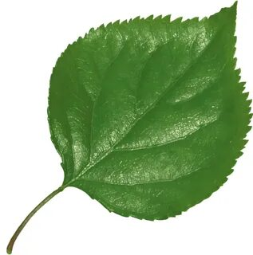
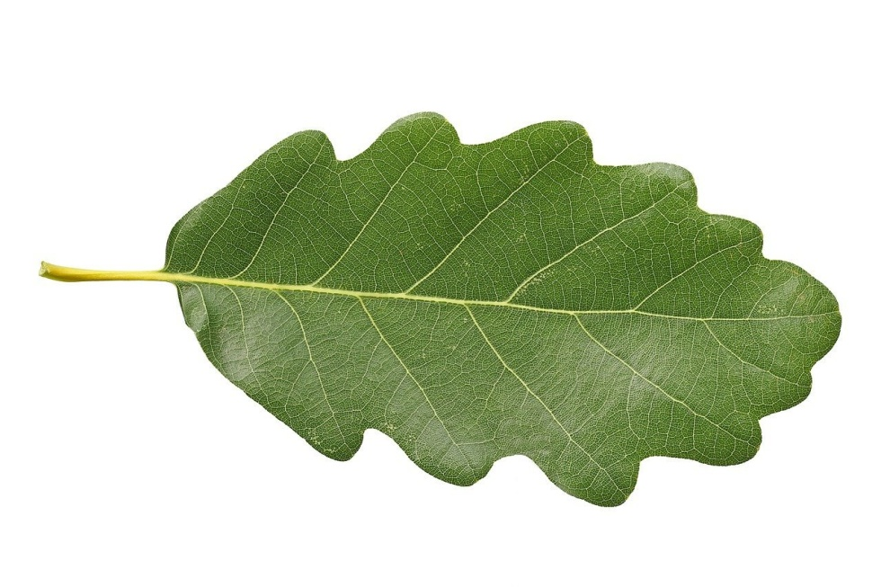
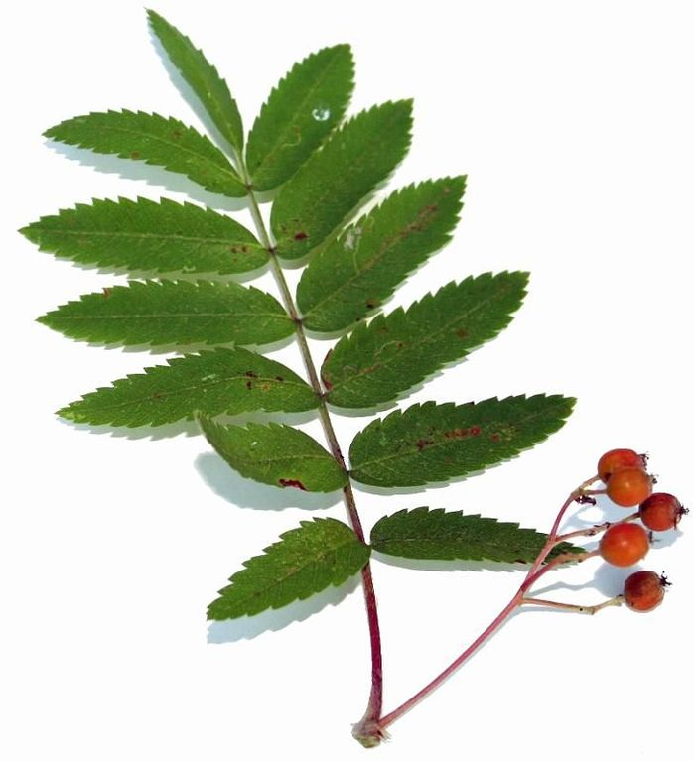
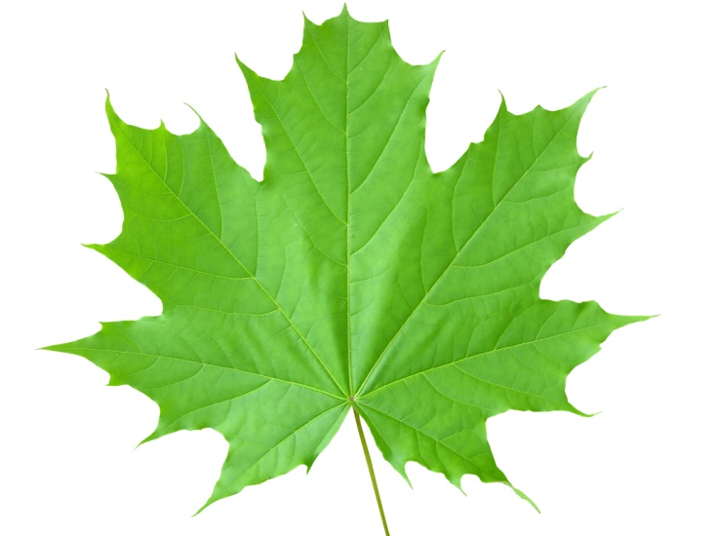
Какого дерева лист

Slide 9
Лист березы

Slide 10

Дубовый лист

Slide 11

Кленовый лист

Slide 12
Лист рябины

Slide 13
Александр Прокофьев
Люблю берёзку русскую, То светлую, то грустную, В белёном сарафанчике, С платочками в карманчиках. С красивыми застёжками. С зелёными серёжками. Люблю её нарядную, Родную, ненаглядную, То ясную, кипучую, То грустную, плакучую. Люблю берёзку русскую, Она всегда с подружками Весною хороводится, Целуется, как водится, Идёт, где не горожено, Поёт, где не положено, Под ветром долу клонится И гнётся, но не ломится!

